Slide 1
SHAZAM Tour
Мобильное приложение с использованием machine learning

Slide 2

Проблемы

Slide 3
Подстройка расписания

Slide 4
Ходить только с группой

Slide 5
Распознавание

Slide 6

Анализ рынка

Slide 7

Похожее
izi.travel

Slide 8
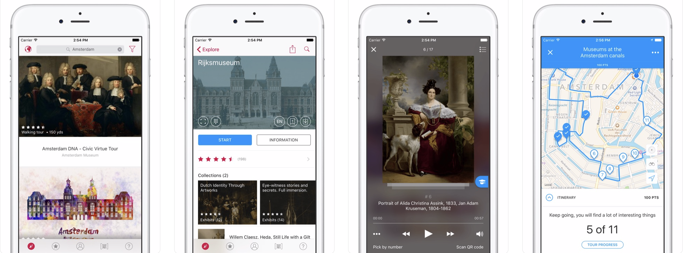
Возможности

Slide 9

Решение

Slide 11
Что сделано на данном этапе?

Slide 12
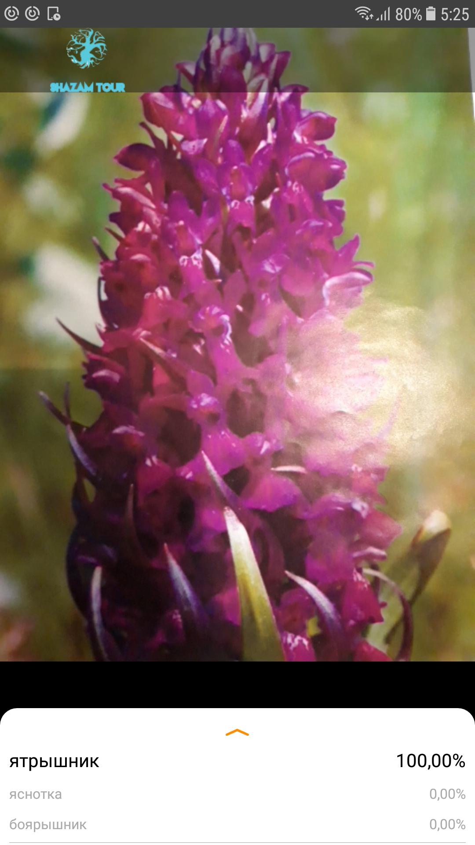
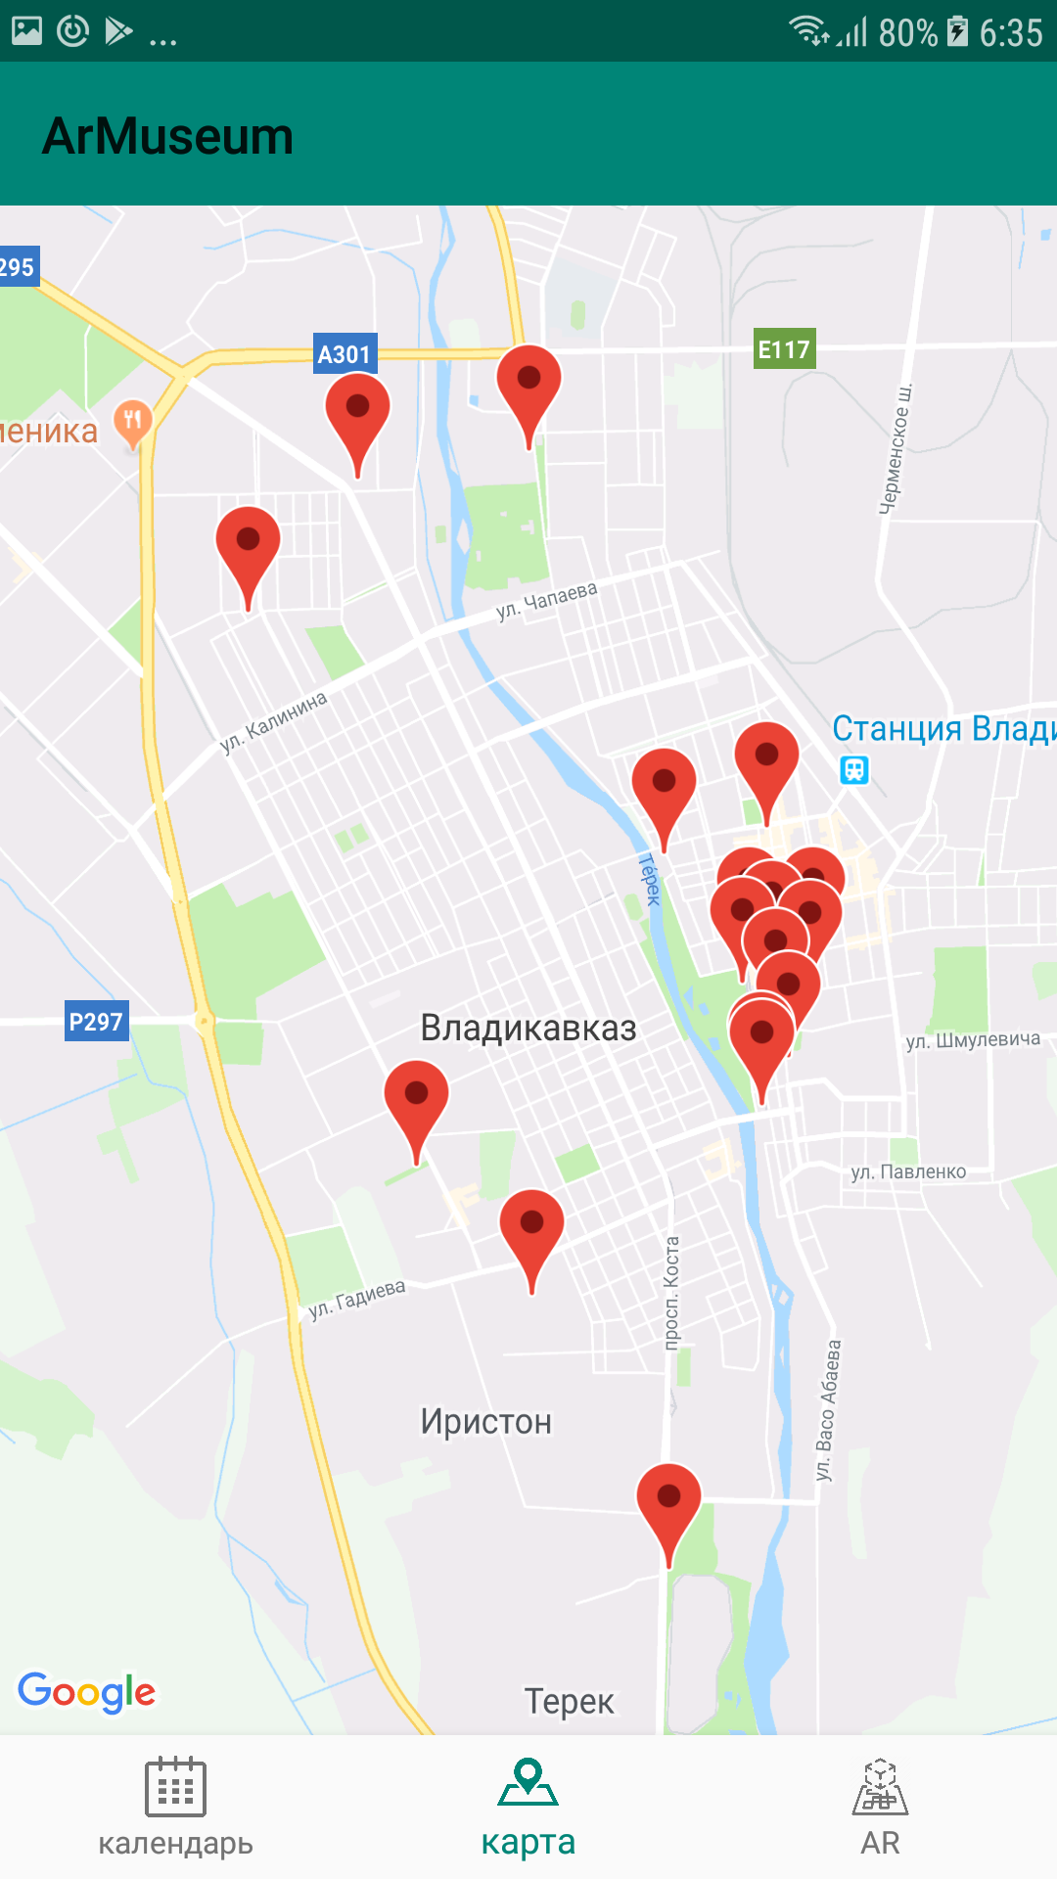

Slide 13
Есть ли смысл?

Slide 14
График посещаемости национальных парков и заповедников
Нет
данных
Источник: http://www.ecotravel.ru/filesofarticles/NP_Zap.pdf

Slide 15

Доход

Slide 16

Нативная реклама

Slide 17

Загружаемые экскурсии

Slide 18

WI-FI

Slide 19

Игровая составляющая

Slide 20
Что еще сделаем

Slide 21
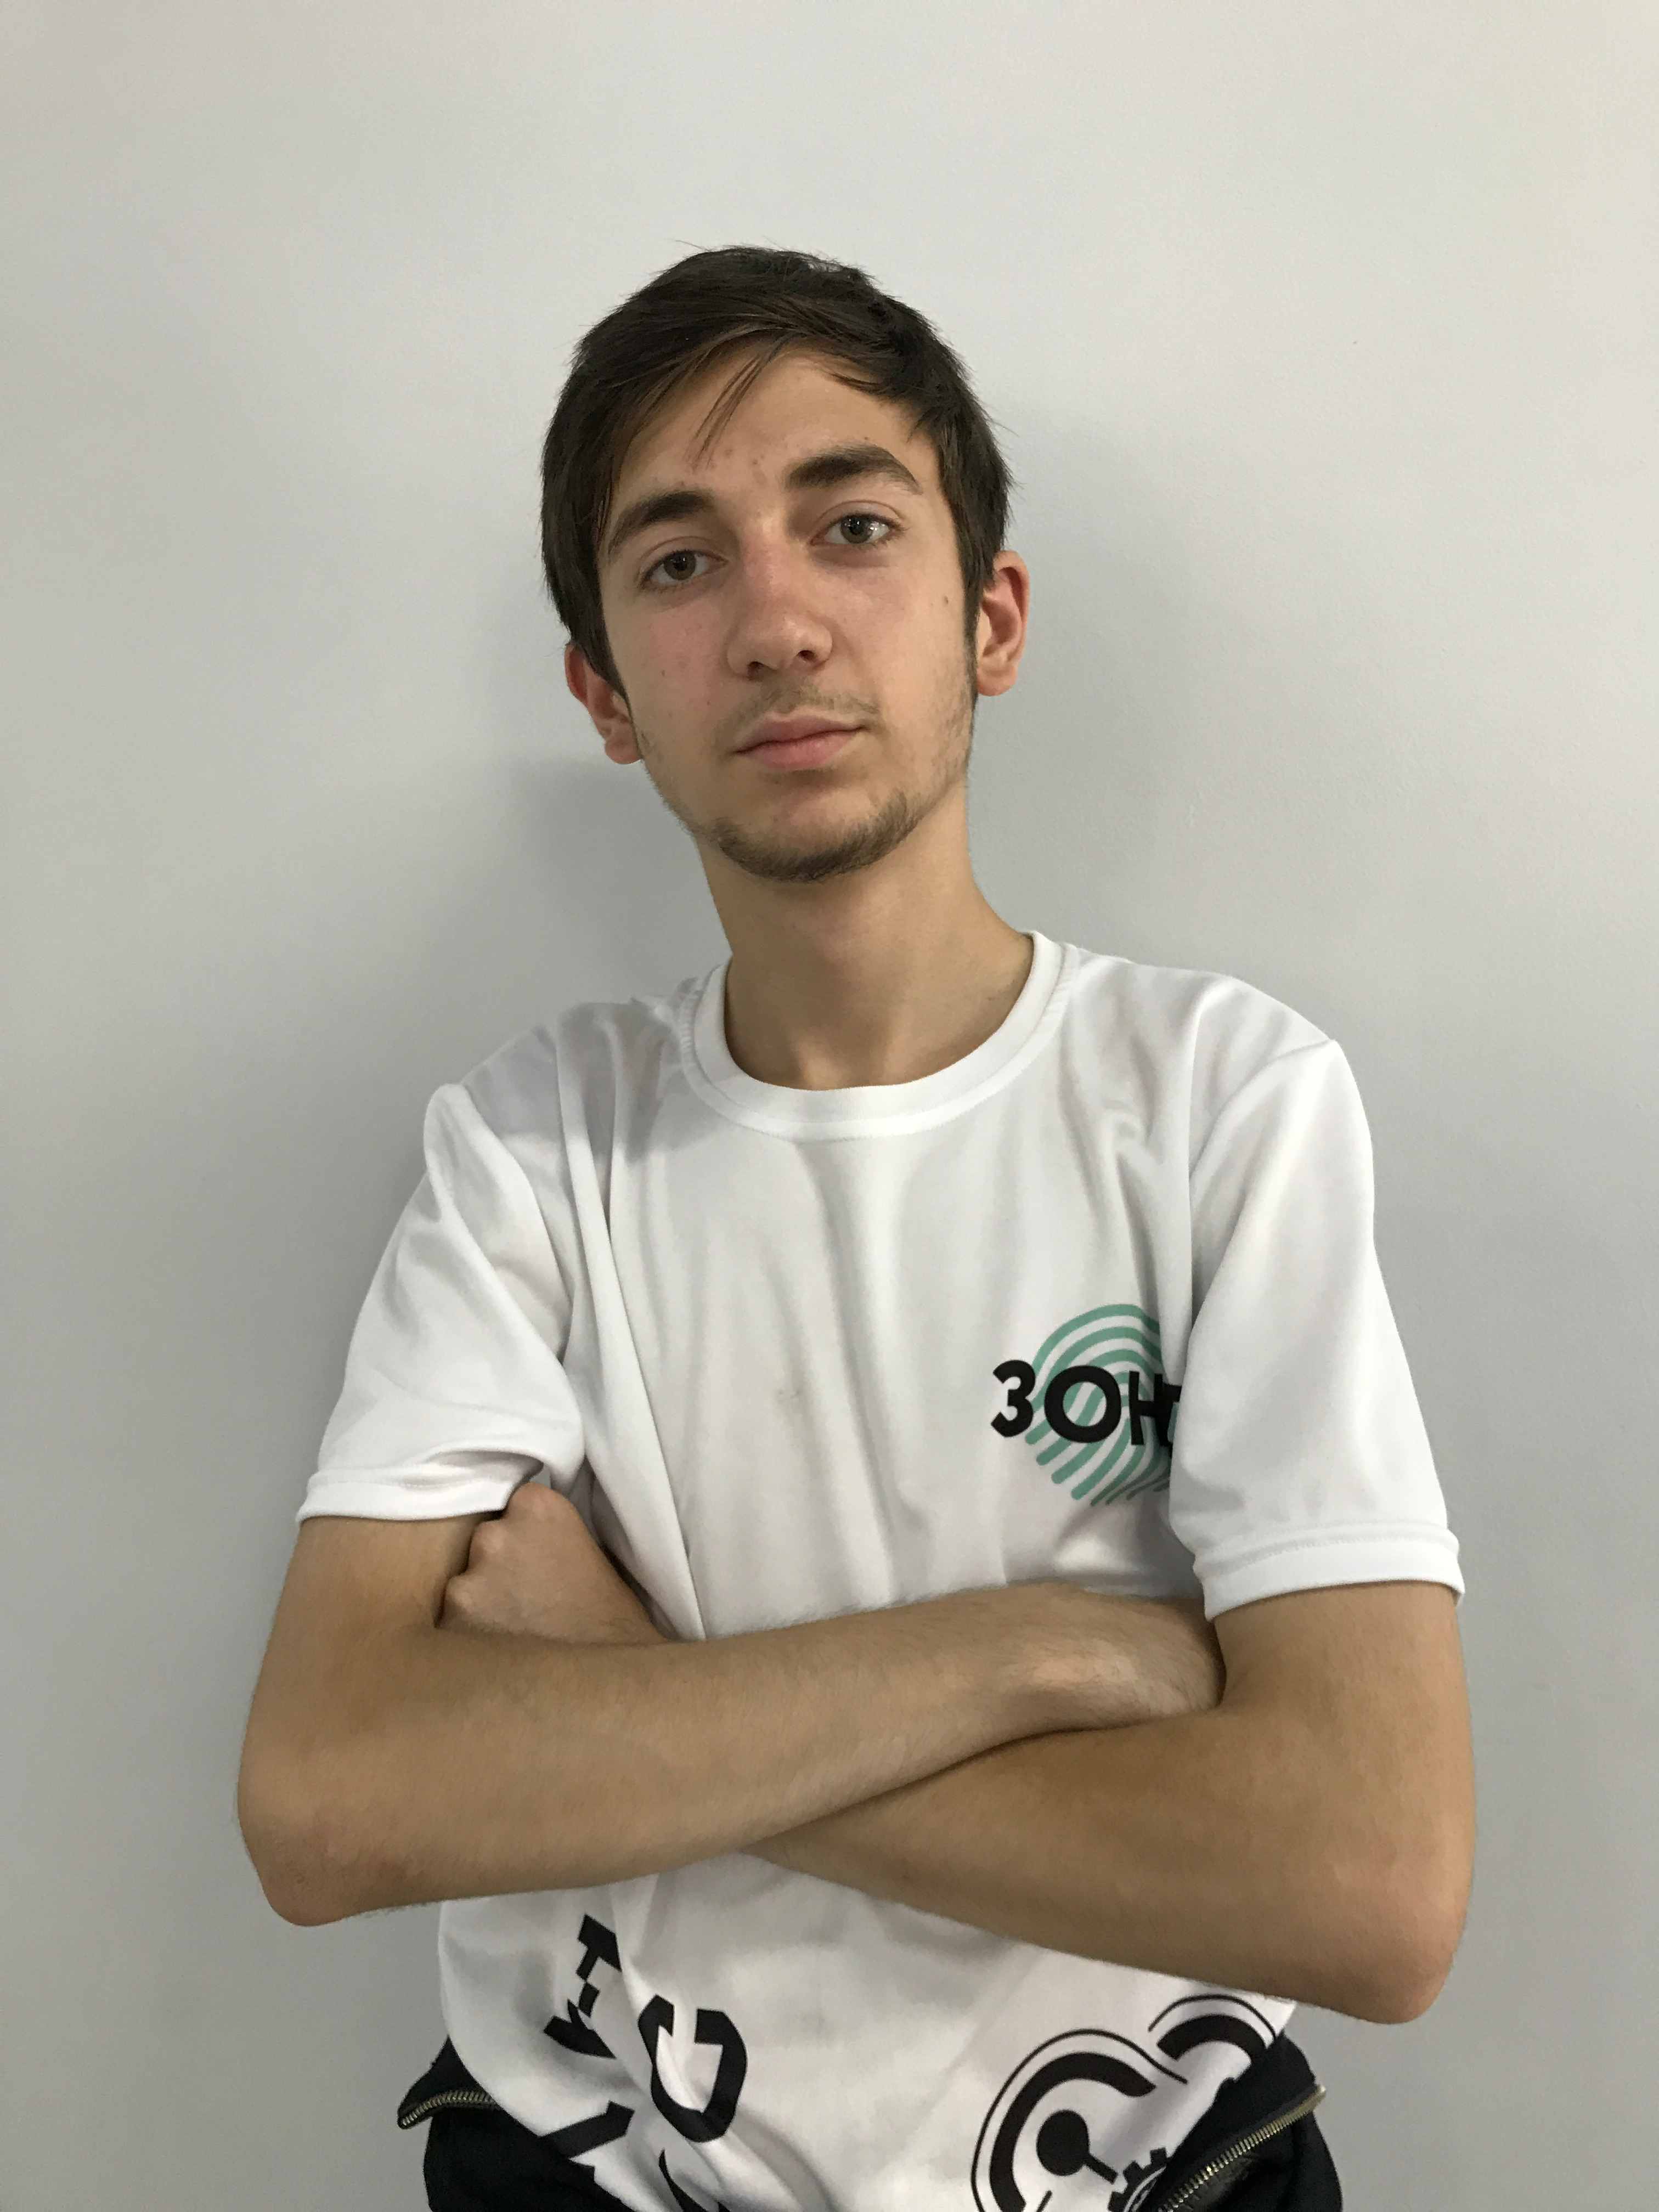

Команда
UX и UI дизайнер
Специалист по сбору информации
Маркетолог
Аналитик
Team lead
Разработчик (нейросети, android приложения)
Scram менеджер

Slide 22
Проблемы с которыми столкнулись
Как применить машинное зрение в туризме
Собрать данные для обучения нейросети
Сохранить нейронную сеть в формате .tflite

